Slide 1

大数据课程报告
BIGDATA
CS1802 一组
成员：李响, 吴晨, 柳昕, 杨彪, 张峥, 魏子清, 黎奕辰
汇报人：张峥

Slide 2

INDEX
1.测试环境
2.数据集特征及测试结果
3.工作动机
4.问题挑战
及心得体会

Slide 3


1.测试环境
ENVIRONMENT

Slide 4
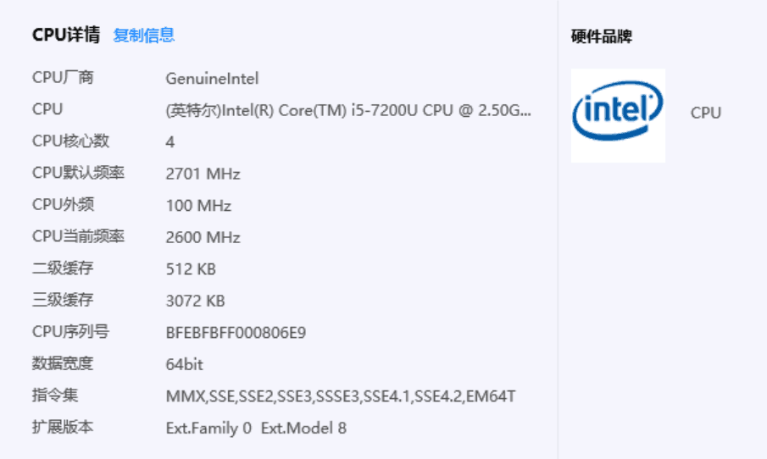
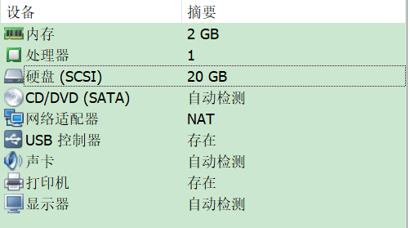

CPU配置
虚拟机配置（三台虚拟机配置相同）
内存 2GB
硬盘 20GB
虚拟机系统： Ubuntu18.04.1

Slide 5

环境搭建步骤
ENVIRONMENT SETUP
1.安装前准备
2.安装jdk
3.配置ssh免密登入
4.安装配置Hadoop
5.初始化
6.测试

Slide 6
2.数据集特征及测试结果
DATA

Slide 7

1000K
数据集特征
采用nlp的一个word2vector
数据集，大小为100M左右的数据集，包含17万个常用英文单词，
具有普遍性。

Slide 8
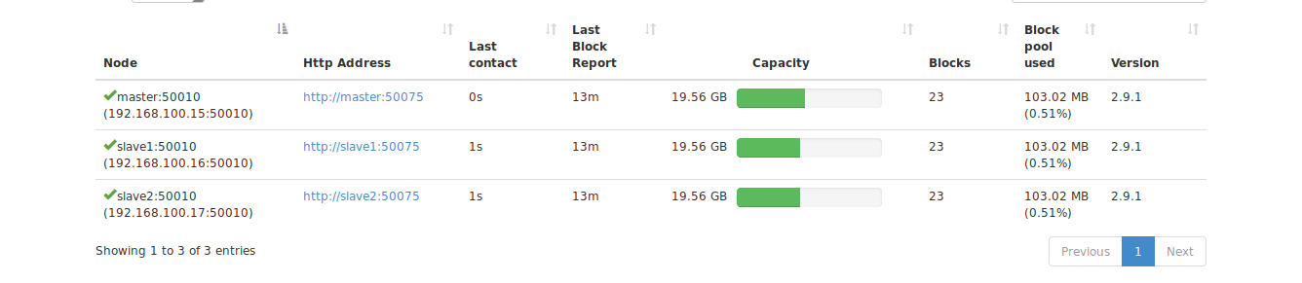
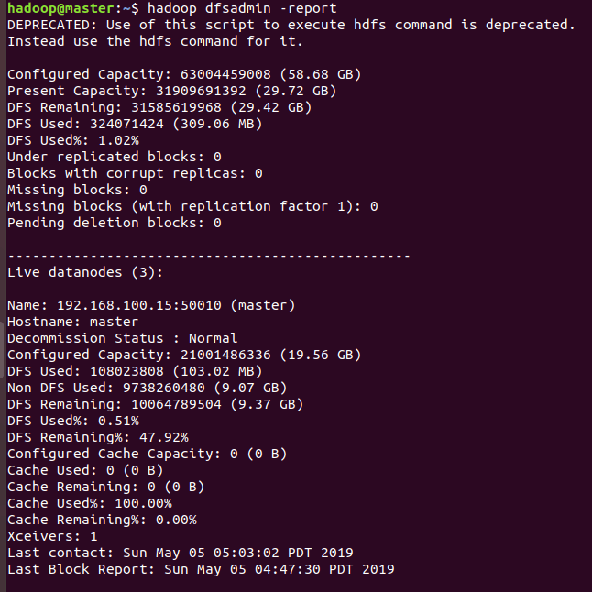
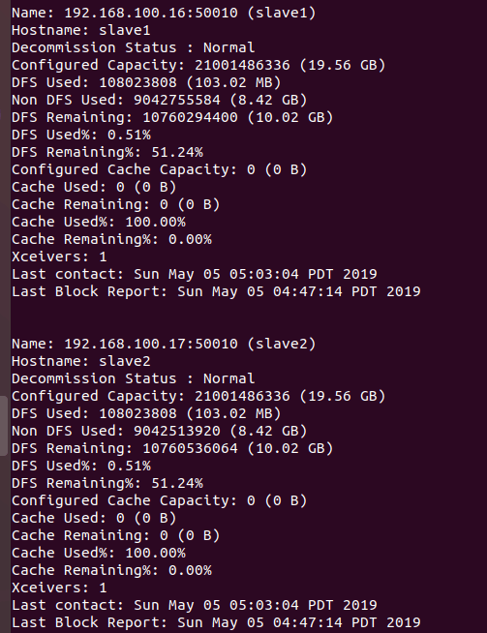
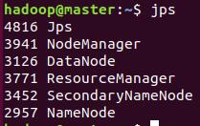
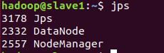
运行状况
三个节点均正常工作

Slide 9



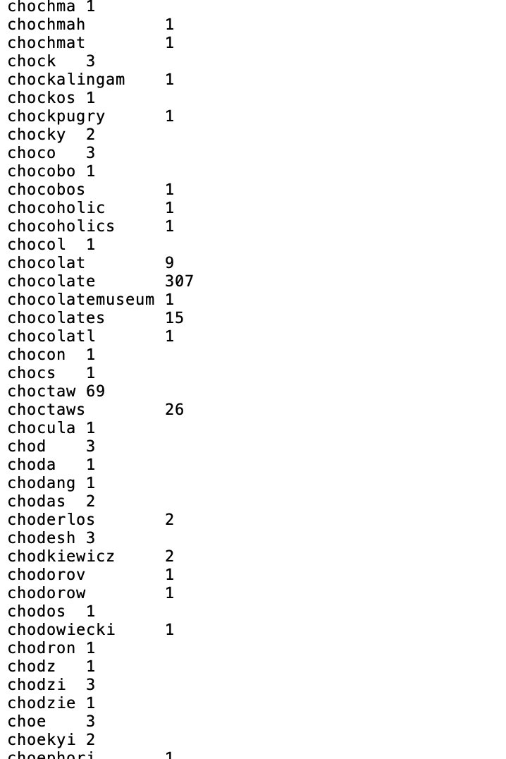
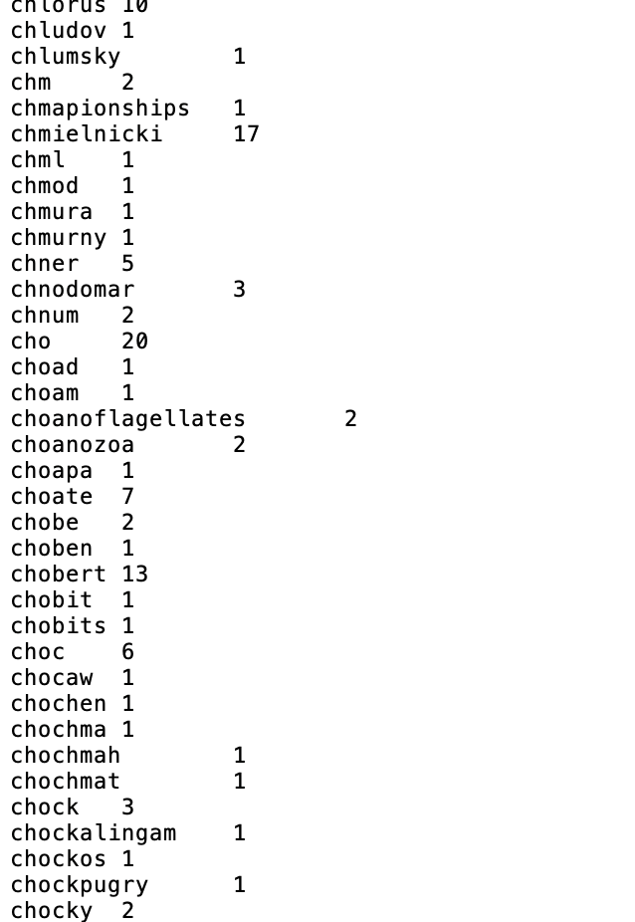
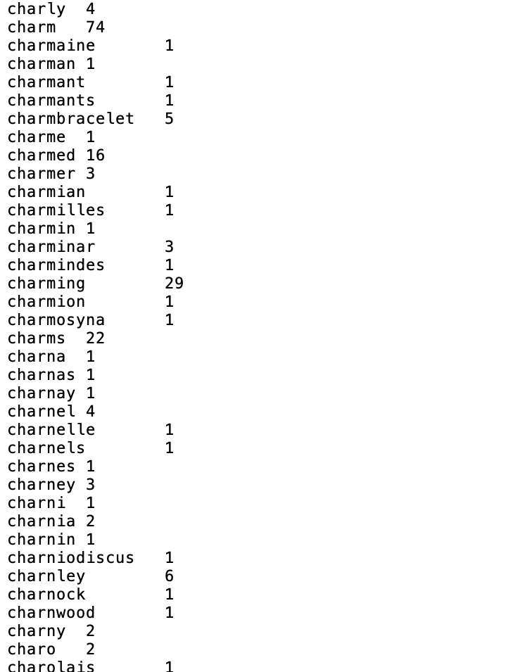
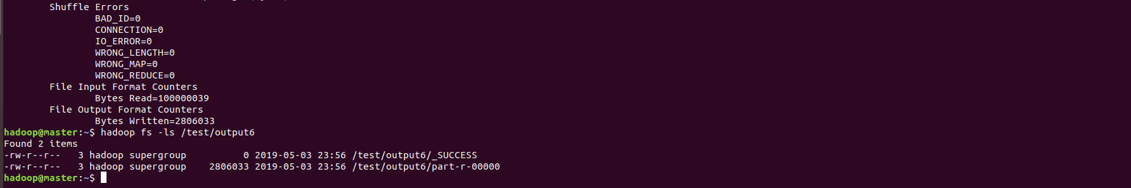
运行结果

Slide 10
3.工作动机
MOTIVATION

Slide 11




WORDCOUNT
入门简单
对数据格式要求低
有实际应用价值
前景广阔
问题已被打包
可以对基础文本进行操作
文本处理需求市场广阔
可拓展性好
文本计数是NLP相关问题的基础

Slide 12
4.问题挑战及心得体会

Slide 13



问题与挑战
SSH免密访问仍提示需要密码
调整用户进行操作，将root用户调整为Hadoop用户
Error: Java heap space堆错误
hadoop-env.sh
mapred-site.xml
<property>
<name>mapred.child.java.opts</name>
<value>-Xmx2000m</value>
</property>

Slide 14

问题与挑战
start-all.sh命令下达后datanode未启动
多次hadoop namenode -format格式化namenode时，会在namenode数据文件夹中保存一个current/VERSION文件，记录clusterID，datanode中保存的current/VERSION文件中的clustreID的值是上一次格式化保存的clusterID，这样，datanode和namenode之间的ID不一致，通过删除hdfs文件夹下的data和name文件再重新hadoop namenode -format格式化后正常。

Slide 15

心得与体会
Hadoop文件代码
堆溢出
命令行操作
大数据特点
分布式集群

Slide 16
谢谢欣赏
THANK YOU

